Slide 1
ПНМУ
МЕДИЦИНСКИ УНИВЕРСИТЕТ – ПЛЕВЕН
ФАКУЛТЕТ „ОБЩЕСТВЕНО ЗДРАВЕ“
ЦЕНТЪР ЗА ДИСТАНЦИОННО ОБУЧЕНИЕ
Лекция №4
Проприоцептивно нервно-мускулно улесняване
Проф. Николай Попов, дпн

Slide 2
Развитие
Публикувана през 1946 година
д-р Kabat (лекар-специалист по нервни заболявания),
Мargaret Knott и Dorothy Voss
института Kabat-Kaiser във Vallejo, Калифорния

Slide 3
Същност
Движенията се осъществяват от множество мускули и в няколко стави едновременно.
Участващите мускулни групи се подпомагат
Този синергизъм се използва за улесняване на движенията, осъществявани от паретичните мускули.
Дадено движение може да бъде улеснено и чрез сетивна стимулация
Проприоцептивно стимулиране.
Тактилна, визуална и слухова стимулация.

Slide 4
Възбуждане на максимален брой моторни единици
Използват се и при пациенти с мускулно-скелетни дисфункции.

Slide 5
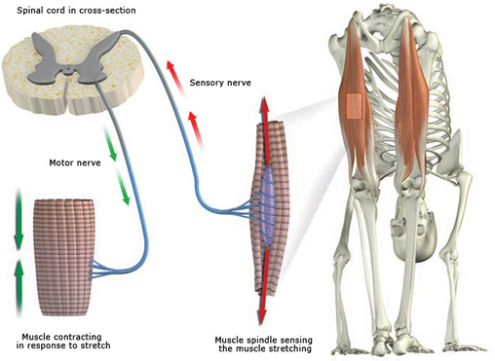
Същност
Използва проприорецепцията (усета за натиск и разтегляне) като терапевтичен подход за възстановяване на дадено нарушено движение.
Съпротивление и улесняване на нарушеното движение чрез познати глобални модели на спирални или диагонални движения, заедно с използване на разтягане, повторение и словесни команди.

Slide 6
В началото на 1951 г. Kabat, Knott и Voss представят своите спирални, триизмерни модели на движение
Ориентирани по индивидуалните телесни диагонали на човека и спрямо споменатите автоматизирани движения.

Slide 7
Впоследствие биват разработени различни специални техники
Идеи и принципи на английския неврофизиолог сър C. Sherrington.
През 50-те и 60-те години ПНМУ беше доразработено и бе подчертан акцентът му като техника за улесняване и подтискане на двигателните модели, както и във връзка с процеса на моторното развитие на децата.

Slide 8
Основни принципи на ПНМУ
Повтарящи се контракции
Оказване на максимално съпротивление
Улесняване на волеви движения чрез рефлекси:
Миотатичен рефлекс
Постурални рефлекси.
Патологични рефлекси
Улесняване на едно волево движение чрез друго

Slide 9
Физиологичен феномен на последователна (сукцесивна) индукция (смяна на антагонистите)
3 техники за улесняване на мускулната контракция:
Бавно обръщане на антагонистите (slow reversal of antagonists)
Бавно обръщане – задържане (slow reversal - hold).
Ритмична стабилизация.

Slide 10
Физиологичен феномен на последователна (сукцесивна) индукция (смяна на антагонистите)
3 техники се използват за релаксиране и намаляване на спастично-повишения мускулен тонус:
Бавно обръщане – релаксация (slow reversal - relax)
Задържане – релаксация (hold - relax)
Бавно обръщане – задържане – релаксация (slow reversal – hold – relax)

Slide 11
Диагонално-спирални модели на движение
Три компонента:
флексия или екстензия;
аб- или аддукция;
вътрешна или външна ротация.
За всяка част на тялото на човек има по два диагонала на движение, като всеки диагонал включва два модела на движение, антагонистични един на друг.
пасивни упражнения (тежки степени на мозъчен инсулт при липса на активни движения),
активни упражнения с помощ или като активни упражнения със съпротивление.

Slide 12
Диагонал за главата и шията – първи модел

Slide 13
Диагонал за горната част на трупа

Slide 14
Диагонал за долен крайник

Slide 15
Първи диагонал за горен крайник първи модел

Slide 16
Първи диагонал за горен крайник втори модел

Slide 17
Втори диагонал за горен крайник първи модел

Slide 18
Втори диагонал за горен крайник втори модел

Slide 19
Първи диагонал за долен крайник първи модел

Slide 20
Първи диагонал за долен крайник втори модел

Slide 21
Втори диагонал за долен крайник първи модел

Slide 22
Втори диагонал за долен крайник втори модел

